Slide 1
Koduülesanne 1
Andmebaasid
2022

Slide 2
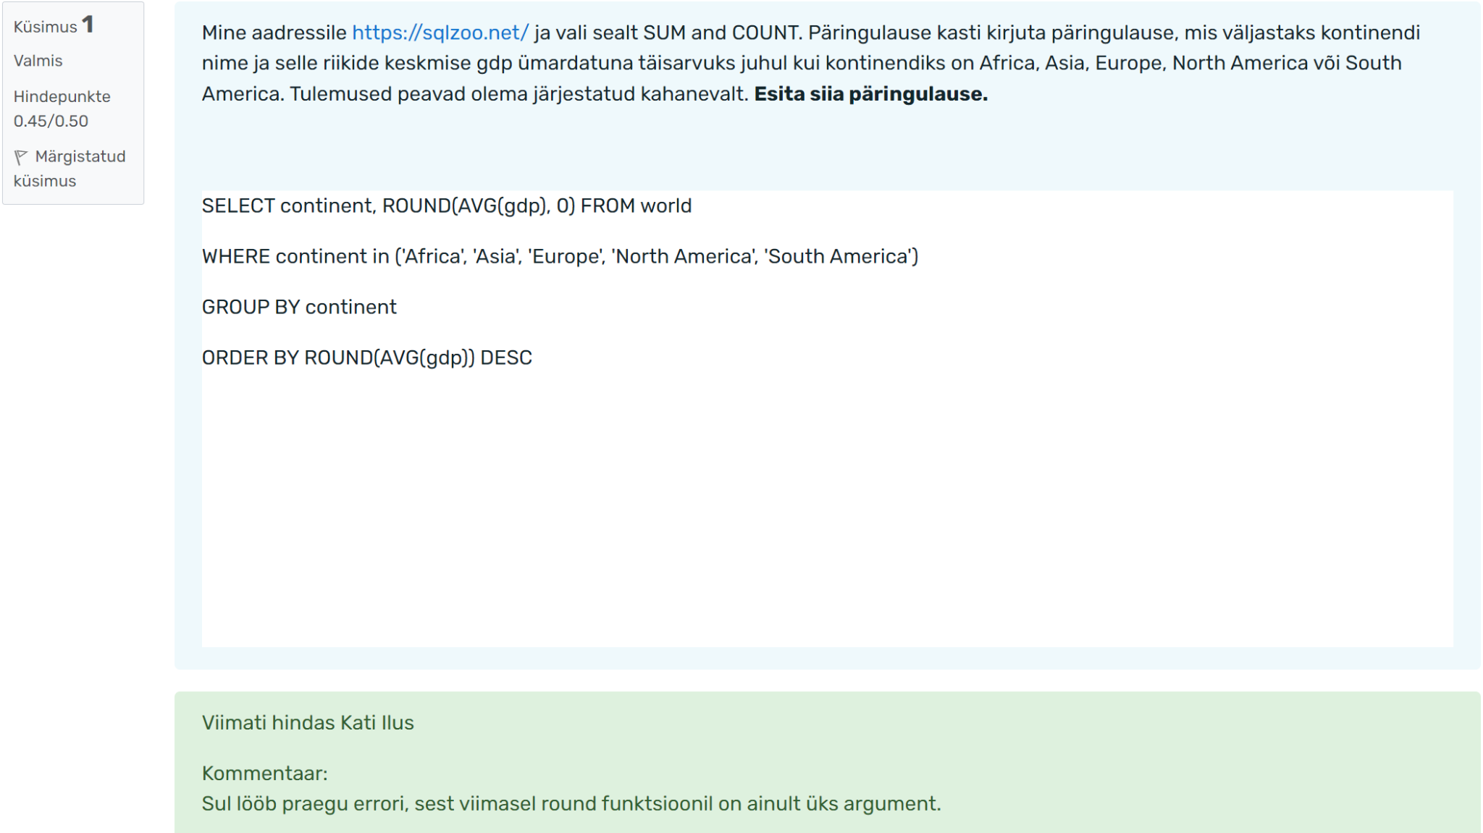
Ülesanne 1 (Решение не полностью верное)

Slide 3
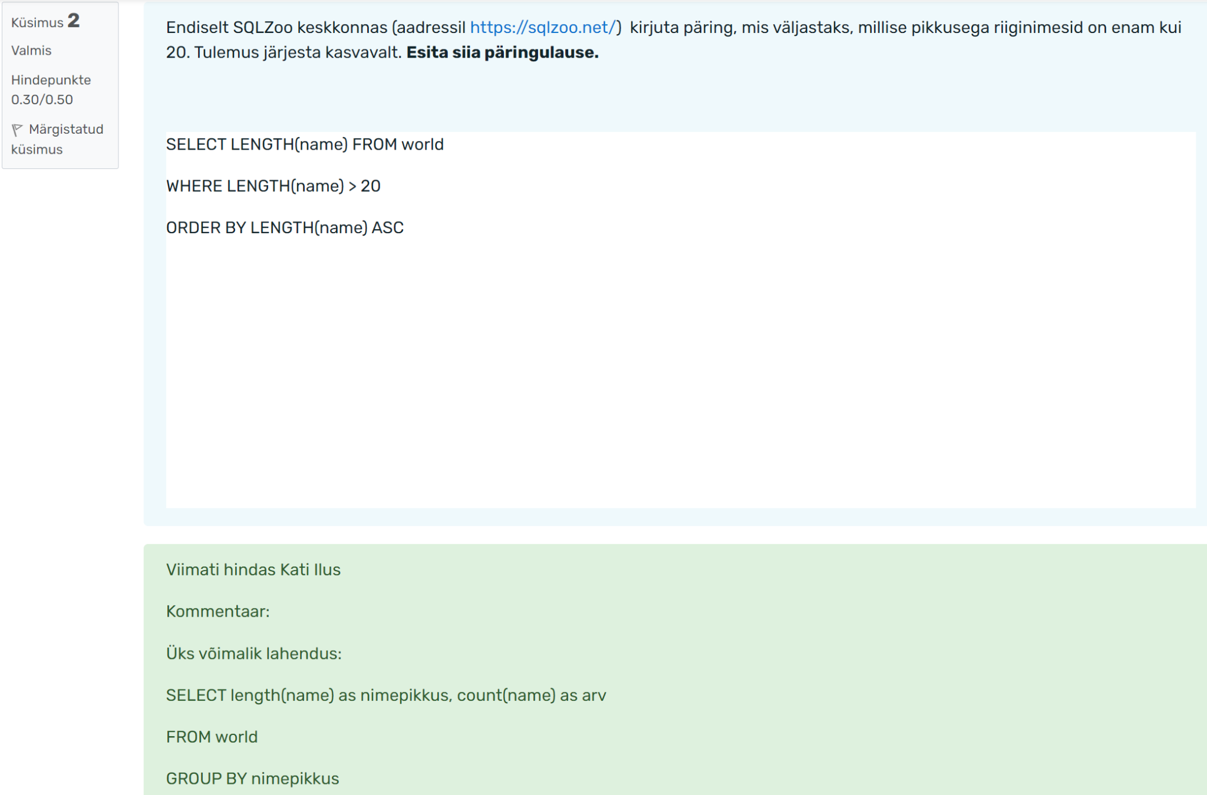
Ülesanne 2 (Решение не полностью верное)

Slide 4
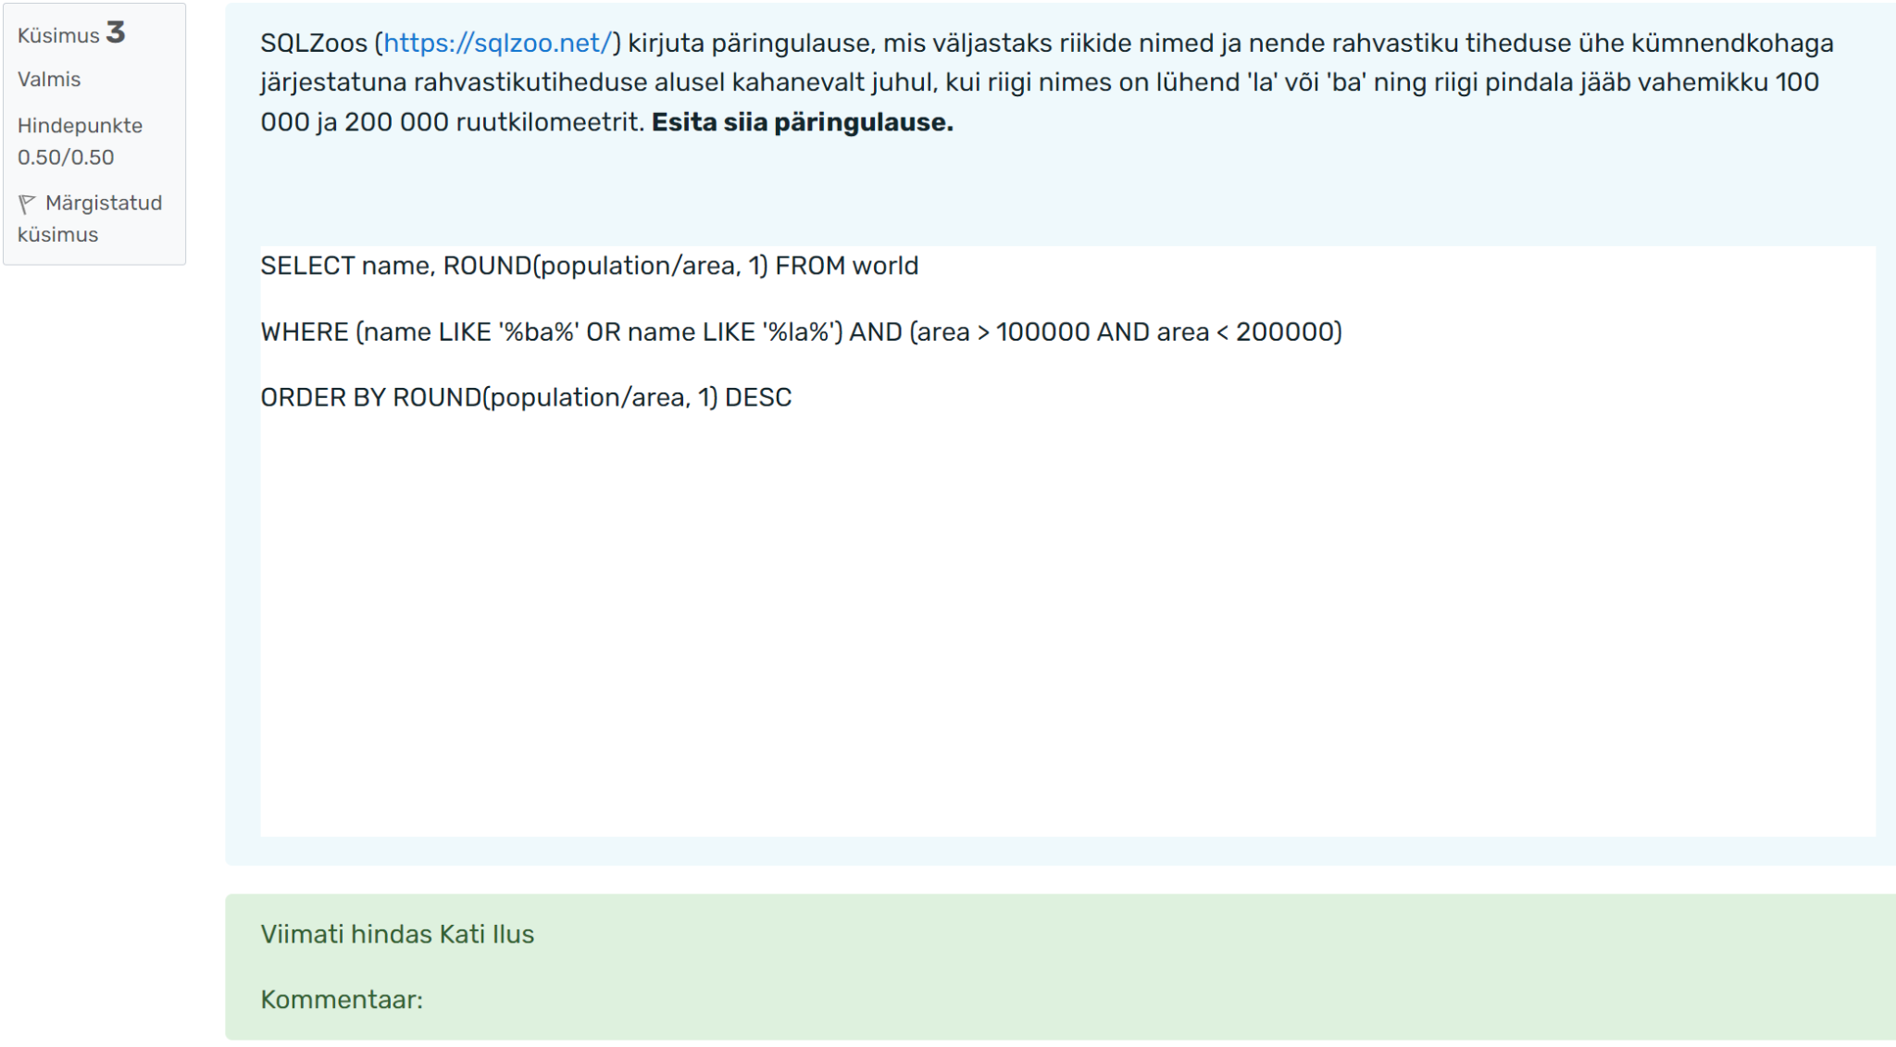
Ülesanne 3

Slide 5
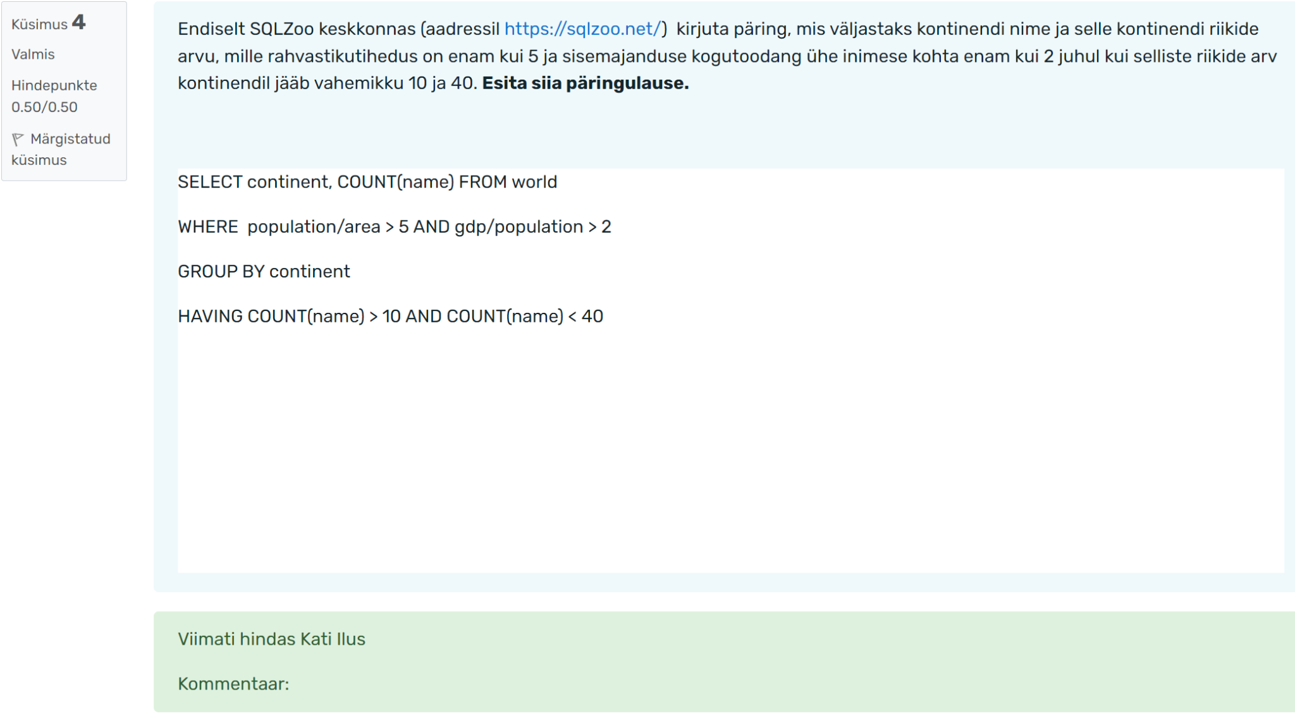
Ülesanne 4

